Slide 1

odoo前端加载过程
By 肖羊

Slide 2
继承结构
Openerp.Class
Widget
WebClient
Session
ROOT
基类
扩展类
……
Web.Session
ActionManager
Registry
Notes:
Openerp.Class是所有类的根
Openerp对象是所有对象的根
openerp.Widget：是所有可视化组件的基类，提供了大量的基本操作方法和变量，一般情况下该类本身不会被实例化，实例化的都是其子类。
openerp.Session、openerp.web.Session：openerp.web.Session扩展自openerp.Session，openerp.Session定义了session的初始化，网络ajax请求；openerp.web.Session在此基础上增加了qweb模板加载、js文件加载，css文件加载、登录信息验证，登录、注销等操作。
Registry用于组件注册，它保存了一个键值对，分别存组件名和组件路径，基本上每个控制型的组件内都有一个Registry的实例化对象，如actionManager里面就的registry就包含了一个动作类型的registry，使用时类似于map的用法
instance.web.Client = instance.web.Widget.extend
instance.web.WebClient = instance.web.Client.extend({
opener.web.WebClient：页面交互入口

Slide 3
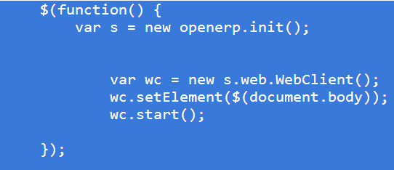
初始化代码
openerp.init()方法返回的就是openerp对象本身
老版本的openerp此步骤要抽象一些，没有直接调用WebClient.start()方法，而是在调用链中调用有方法去调用它

Slide 4
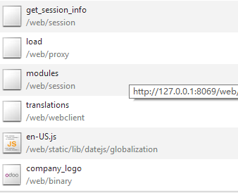
页面初始化
初始化session
获取session信息
加载模块所需资源
绑定事件
菜单事件
锚点事件
触发动作（菜单动作）
Action_manager处理事件
显示页面内容
加载qweb模板（远程）
页面事件
1、渲染内容页面框架
2、Ajax请求数据内容
3、 填充数据
Notes:
所有自己定义的Widget都需要在Registry中注册，以便初始化页面视图时ActionManager能找到
如果服务端返回的type等于ir.actions.client时，就意味着需要使用自定义的Widget，actionManager会去寻找返回值tag字段对应的widget
如果返回type等于ir_actions_act_window时则会创建viewManagerAction这个widget，这也是为什么我们使用odoo默认样式的时候无需创建js文件

Slide 5
对象-页面关系
WebClient
WebClient对应整个页面
ActionManager
session
Widget对应内容页面
Widget
ViewManager
openerp
Menu对应菜单
menu

Slide 6


